Slide 1
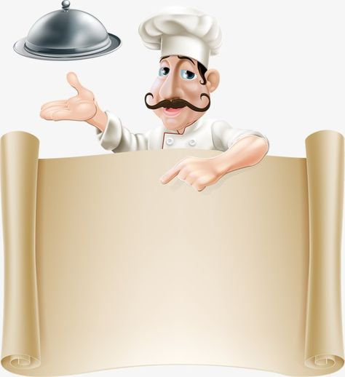
TIẾT 1

Slide 2

KHỞI ĐỘNG

Slide 3




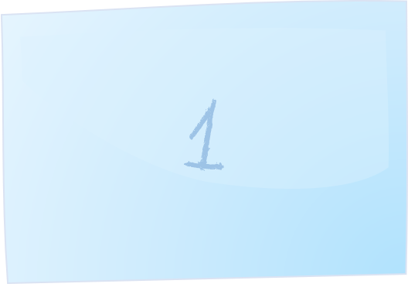


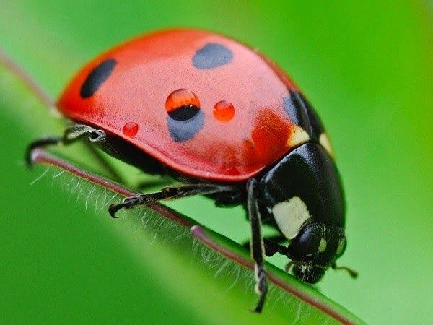








Slide 4

Đọc đoạn 1 của bài Những con sao biển
Trả lời câu hỏi:
Vì sao biển đông người nhưng người đàn ông lại chú ý đến cậu bé?

Slide 5
Ô CỬA MAY MẮN

Slide 6
Đọc đoạn 3 bài Những con sao biển
Trả lời câu hỏi:
Em có suy nghĩ gì về việc làm của cậu bé?

Slide 7
Đọc đoạn 4 bài Những con sao biển
Trả lời câu hỏi:
Câu văn nào cho thấy cậu bé nghĩ việc mình làm là có ích.

Slide 8


Đọc

Slide 9
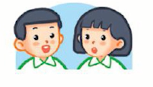
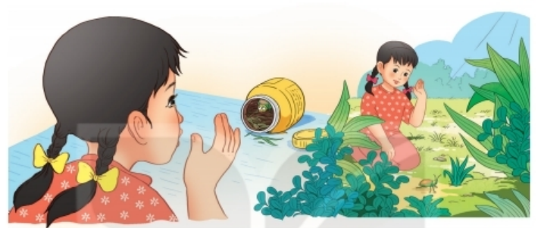
Nhìn tranh, đoán xem chuyện gì đã xảy ra với cánh cam.

Slide 10
Cánh cam
Hầu hết các loài bọ cánh cam được coi là có lợi vì chúng ăn các loại rệp và côn trùng gây hại cho mùa màng.

Slide 11
LUYỆN ĐỌC TỪ KHÓ
tập tễnh
tròn lẳn
ngơ ngác

Slide 12
LUYỆN ĐỌC CÂU
Hằng ngày, / em đều bỏ vào chiếc lọ / một chút nước / và những ngọn cỏ xanh non.

Slide 13


Tập tễnh
Dáng đi không cân, bên cao bên thấp
GIẢI NGHĨA TỪ
Óng ánh:
Phản chiếu ánh sáng lấp lánh, trông đẹp mắt
Khệ nệ:
Dáng đi chậm chạp như phải mang vác nặng

Slide 14

TIẾT HỌC
KẾT THÚC

